Slide 1
人工智能原理
Principles of Artificial Intelligence
王文杰
中国科学院大学
计算机学院
Wangwj@ucas.ac.cn

Slide 2
统计学习与
支持向量机
（二）

Slide 3
Outlines
统计学习的一些基本问题
支持向量机
  线性可分支持向量机
  线性支持向量机
  非线性支持向量机与核函数

Slide 4
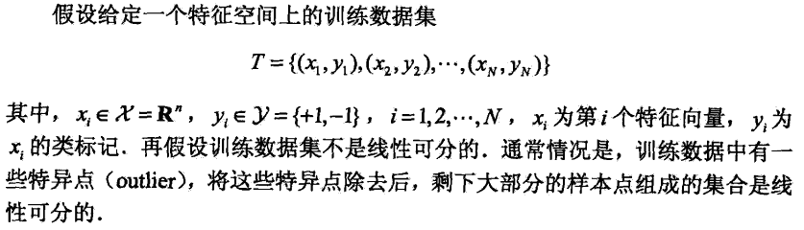
线性支持向量机（1）
对于线性可分问题，线性可分支持向量机学习（硬间隔最大化）算法是完美的。但是训练数据集线性可分是理想的情形。在现实问题中，训练数据集往往是线性不可分的，这样线性可分支持向量机学习算法中的不等式约束并不能都成立。因此，线性可分支持向量机算法是不适用的。
如何将上述算法扩展到线性不可分问题？可以修改硬间隔最大化，使其成为软间隔最大化。

Slide 5

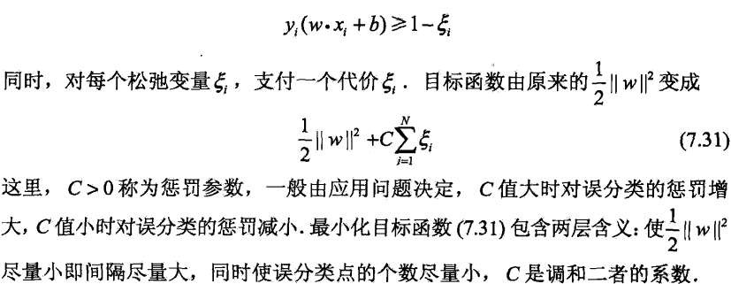
线性支持向量机（2）
线性不可分意味着某些样本点 不能满足函数间隔大于等于1的约束条件。为此，可以对每个样本点 引进一个松弛变量 ，使函数间隔加上松弛变量大于等于1。这样约束条件变为：

Slide 6
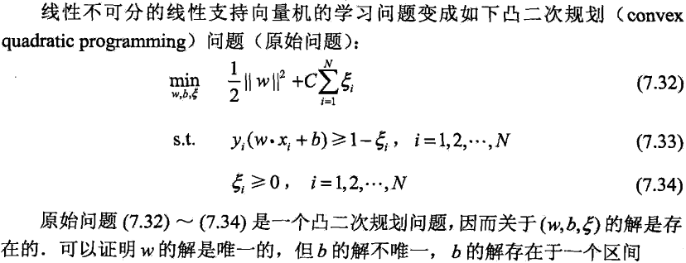
线性支持向量机（3）
通过增加松弛变量，可以和训练数据集学习可分一样来考虑训练数据集线性不可分时的线性支持向量机学习问题。相应于硬间隔最大化，它称为软间隔最大化

Slide 7
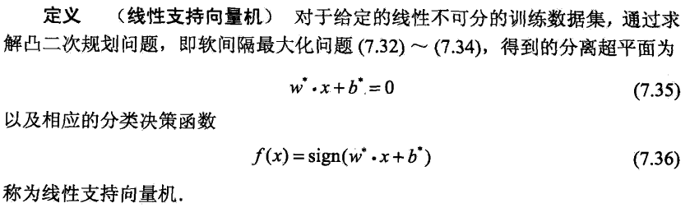
线性支持向量机（4）
线性支持向量机包含线性可分支持向量机。由于现实中训练数据集往往是线性不可分的，线性支持向量机具有更广的适用性。

Slide 8
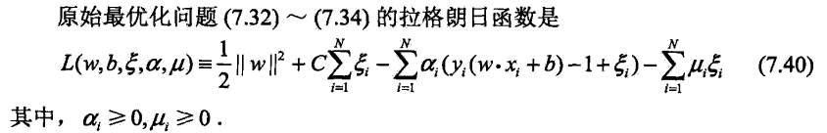
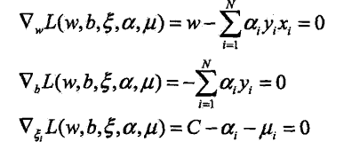
线性支持向量机—对偶问题（1）
对偶问题是拉格朗日函数的极大极小问题。
首先求 对 的极小，由

Slide 9
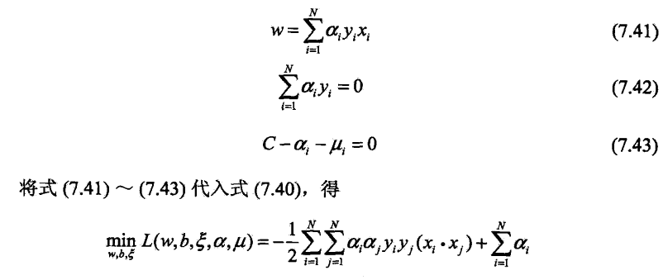
线性支持向量机—对偶问题（2）
得：

Slide 10
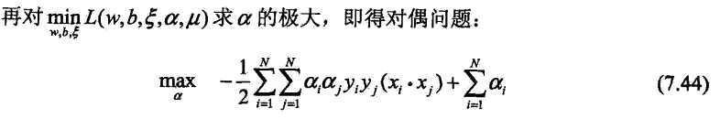
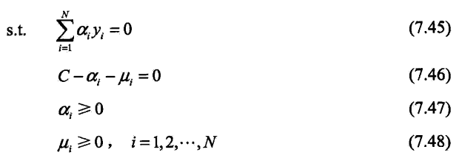
线性支持向量机—对偶问题（3）

Slide 11
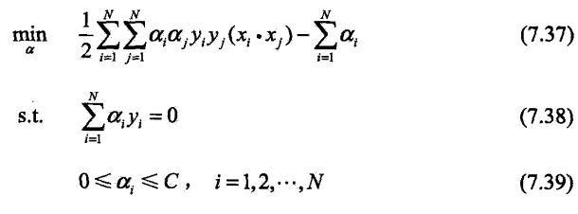
线性支持向量机—对偶问题（4）
将对偶最优化问题（7.44）~（7.48）进行变换：
  结合约束（7.46）~（7.48），消去 ，得到：
  对目标函数求极大，转换为求极小。
  得到原始问题的对偶问题：

Slide 12
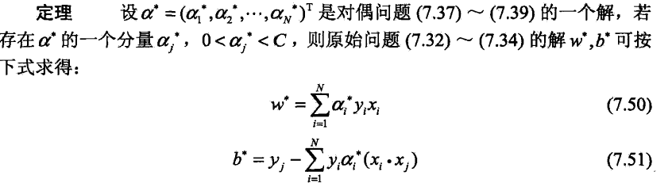
线性支持向量机—对偶问题（5）
可以通过求解对偶问题而得到原始问题的解，进而确定分离超平面和决策函数。

Slide 13
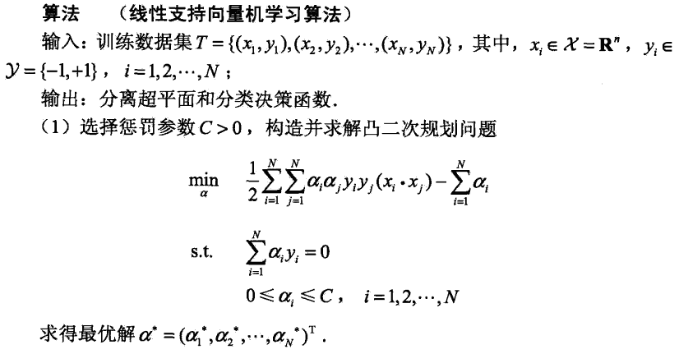
线性支持向量机—对偶问题（6）
学习算法如下（1）

Slide 14
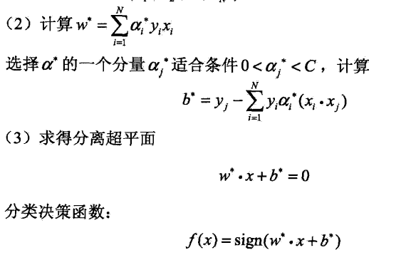


线性支持向量机—对偶问题（7）
学习算法如下（2）
在（2）中，对任一适合条件
的 ，都可以求出 ，由于原始问题对b的解并不唯一，所以实际计算时可以取在所有符合条件的样本点上的平均值

Slide 15
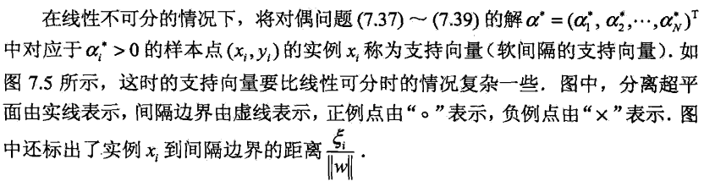
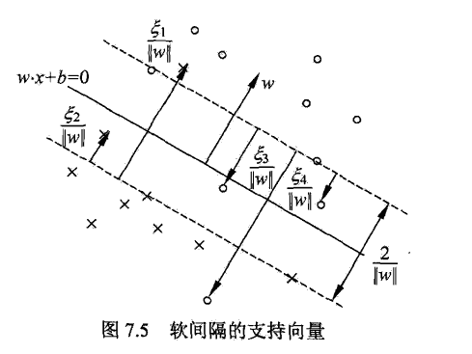
线性支持向量机—支持向量（1）

Slide 16
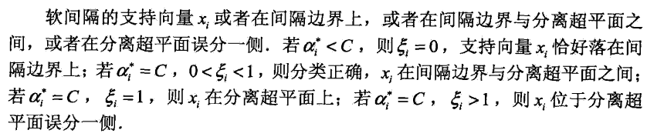
线性支持向量机—支持向量（2）

Slide 17
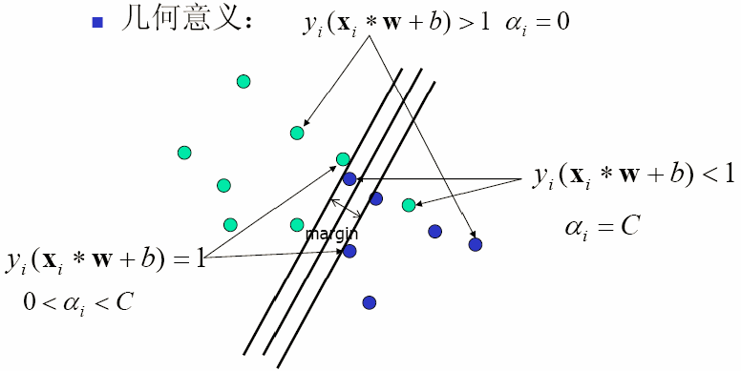
线性支持向量机—支持向量（3）

Slide 18



线性支持向量机—合页损失函数（1）
对于线性支持向量机学习来说，其模型为分离超平面 及决策函数 ，其学习策略为软间隔最大化，学算法为凸二次规划
线性支持向量机还有另一种解释，既是最小化以下目标函数
  第一项经验损失或经验风险，为合页损失函数，“+”表示去正值的函数
  即当样本点被正确分类且函数间隔（确信度） 大于1时，损失为0，否则损失为 。
  第二项为正则化项

Slide 19
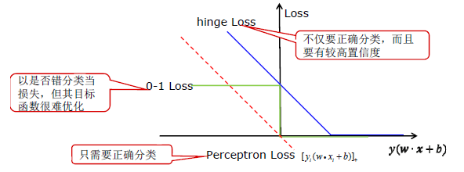
线性支持向量机—合页损失函数（2）
合页损失函数的图形如下所示：

Slide 20
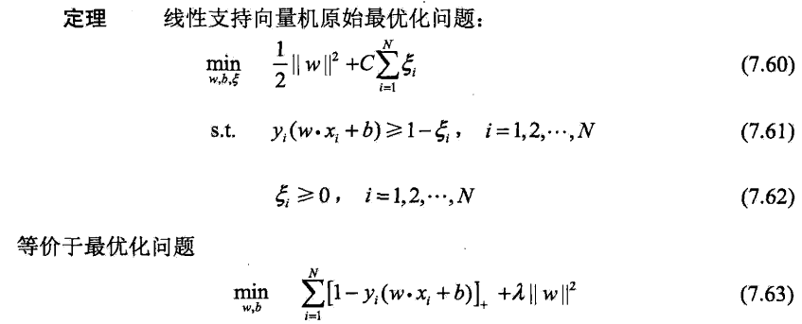
线性支持向量机—合页损失函数（3）

Slide 21
Outlines
统计学习的一些基本问题
支持向量机
  线性可分支持向量机
  线性支持向量机
  非线性支持向量机与核函数

Slide 22
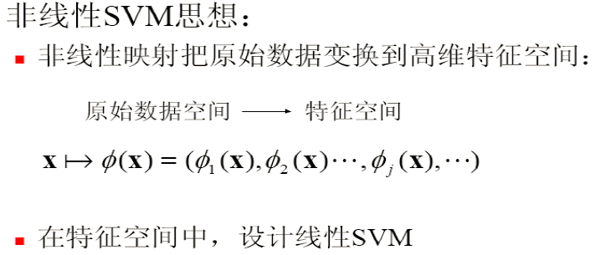
非线性支持向量机与核函数（1）
对于线性分类问题，线性分类支持向量机是一种非常有效的方法。但是有时分类问题是非线性的，线性分类向量机的可变性就比较差，具有一定的局限性。因此可以使用非线性支持向量机。

Slide 23
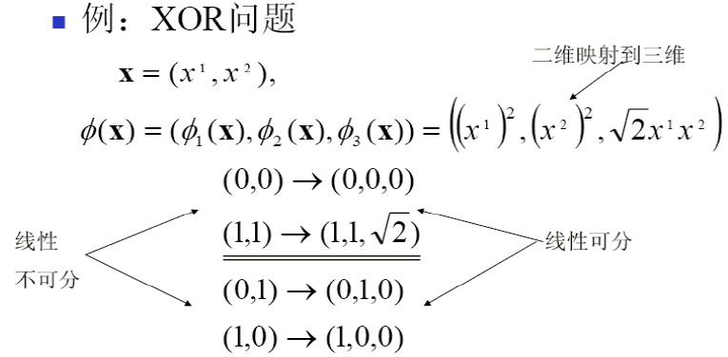
非线性支持向量机与核函数（2）

Slide 24
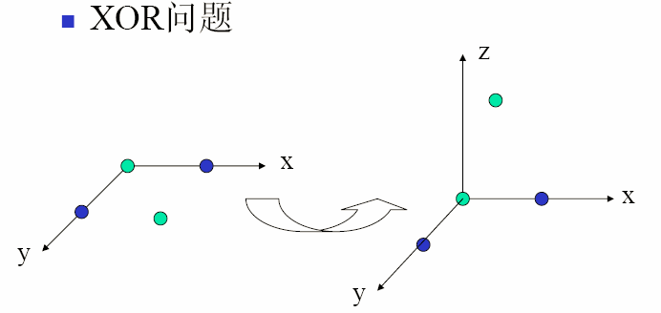
非线性支持向量机与核函数（3）

Slide 25
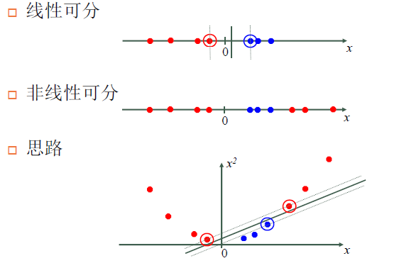
非线性支持向量机与核函数（4）
其他例子：

Slide 26
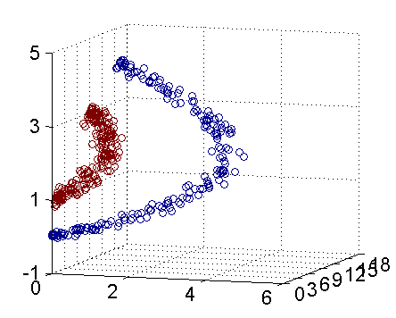
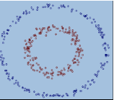
非线性支持向量机与核函数（5）
其他例子：

Slide 27
非线性支持向量机与核函数（6）
本节主要包括：
  核技巧
    非线性分类问题
    核函数
    常用核函数
  非线性支持向量分类机

Slide 28

核技巧
思考：
  最初想解决线性不可分问题的思路是向高维空间转化，使其变得线性可分。而转化最关键的部分就在于找到映射方法。可是，如何找到这个映射，没有系统性的方法。而且高维空间和映射函数也并不是唯一的，过于复杂，并且会导致维度灾难！
  在线性SVM中的对偶形式中，目标函数和分离超平面都只需要计算内积，只关心计算那个高维空间里内积的值。不必显式的给出映射函数和值。
问题：
  有没有什么办法只得到高维空间中向量的内积呢？
答案：
  核函数 。不需要定义函数φ，只需知道内积计算公式

Slide 29
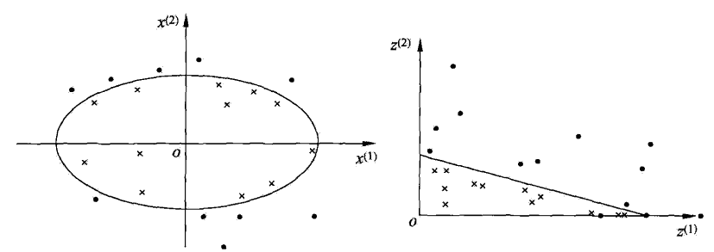
核技巧—非线性分类问题（1）
非线性分类问题是指通过利用非线性模型才能很好地进行分类的问题。
示例图（a） 示例图（b）
上图（a）中，无法用直线（线性模型）将正负实例分开，但是可以用椭圆曲线（非线性模型）将它们分开

Slide 30
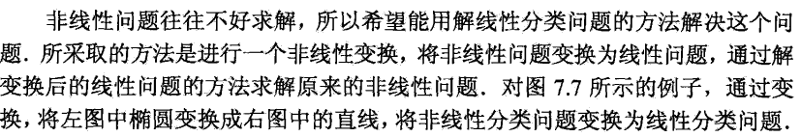
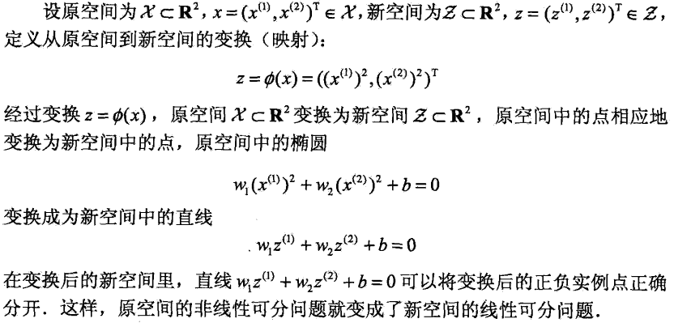
核技巧—非线性分类问题（1）--解释

Slide 31
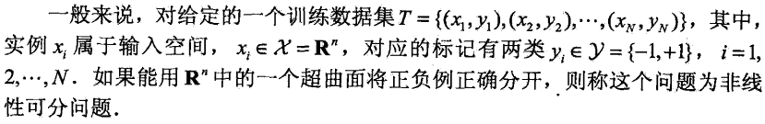
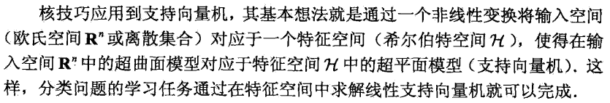
核技巧—非线性分类问题（2）
用线性分类方法求解非线性可分问题分为两步：
  使用一个变换将原空间的数据映射到新空间
  在新空间里用线性分类学习方法从训练数据中学习分类模型
  核技巧就属于这样的方法。

Slide 32
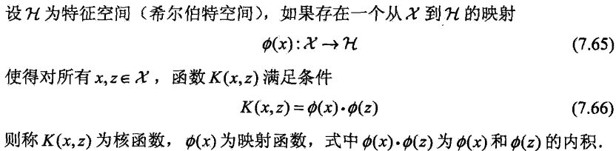
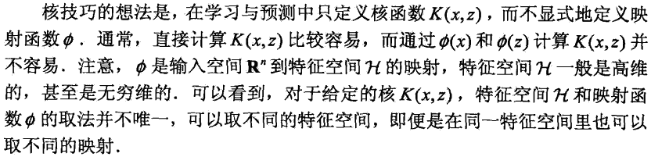
核技巧—核函数（1）

Slide 33
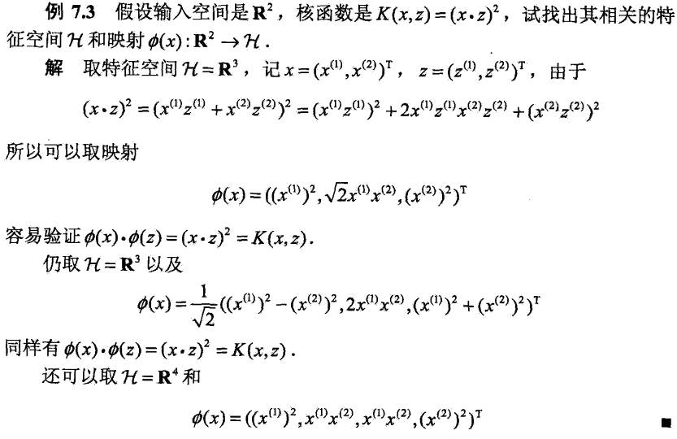
核技巧—核函数（2）

Slide 34



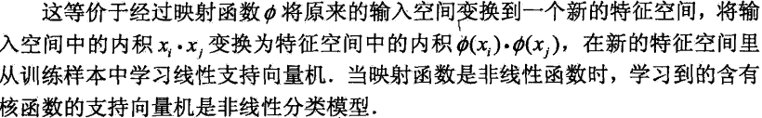
核技巧—核函数（3）
在线性支持向量机的对偶问题中，无论是目标函数还是决策函数都只涉及输入实例与实例之间的内积。内积 可以用核函数 代替，这时对偶问题的目标函数和决策函数分别为：

Slide 35
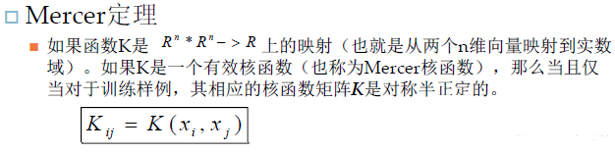


核技巧—核函数（4）
核函数选择
  该定理表明，为了证明K是有效的核函数，不用去寻找投影函数φ，只需要在训练集上求出各个Kij，然后判断矩阵K是否是半正定（使用左上角主子式大于等于零等方法）即可
  但对于一个具体函数 来说，要对任意有限输入集 验证K是否为半正定，这并不是一项容易的工作。在实际应用中往往使用已有的核函数

Slide 36
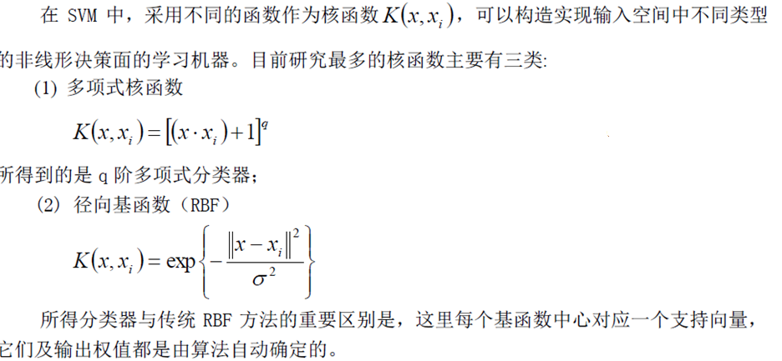
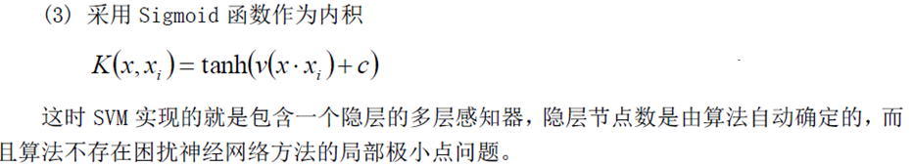
核技巧—常用核函数

Slide 37
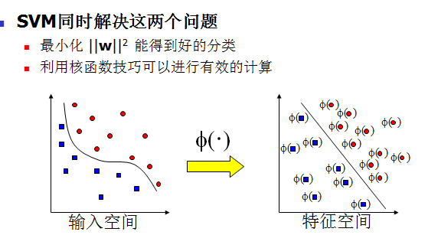
核技巧—常用核函数

Slide 38





核技巧—常用核函数
设训练集 ，其中
假定可以用 平面上的二次曲线来分划：
现考虑把2维空间 映射到6维空间的变换
上式可将2维空间上二次曲线映射为6维空间上的一个超平面：

Slide 39


核技巧—常用核函数
可见，只要利用变换，把 所在的2维空间的两类输入点映射到 所在的6维空间，然后在这个6维空间中，使用线性学习机求出分划超平面：
最后得出原空间中的二次曲线：
怎样求6维空间中的分划超平面？(线性支持向量分类机)

Slide 40
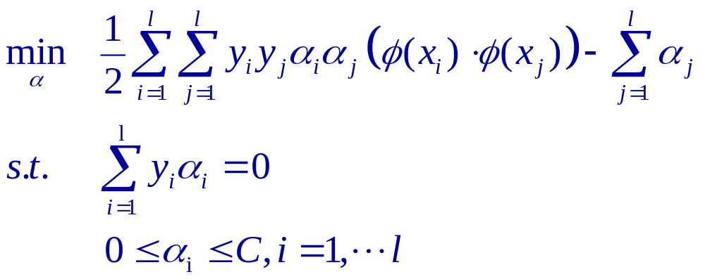
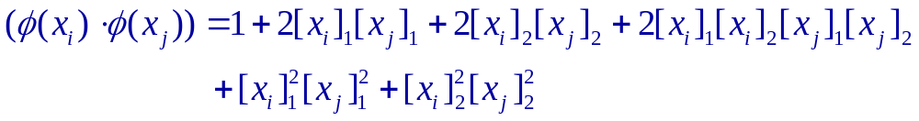

核技巧—常用核函数
需要求解的最优化问题
其中

Slide 41


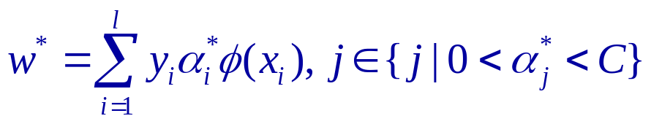
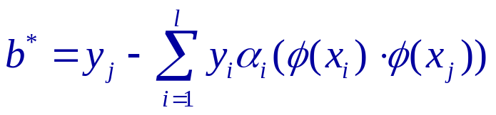
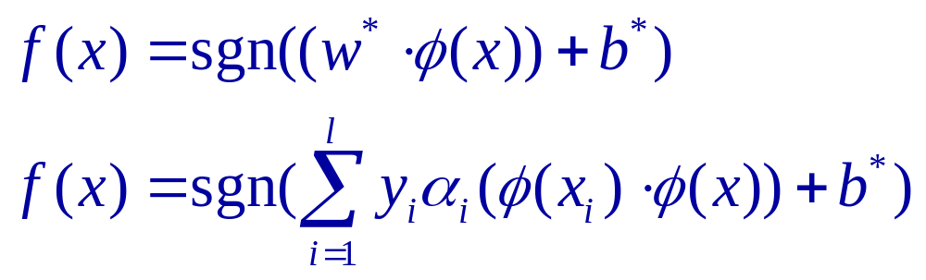
核技巧—常用核函数
在求得最优化问题的解 后，得到分划超平面
其中
线性分划－>非线性分划
代价：2维空间内积－>6维空间内积
最后得到决策函数
或

Slide 42
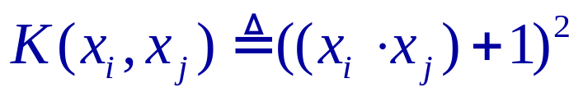
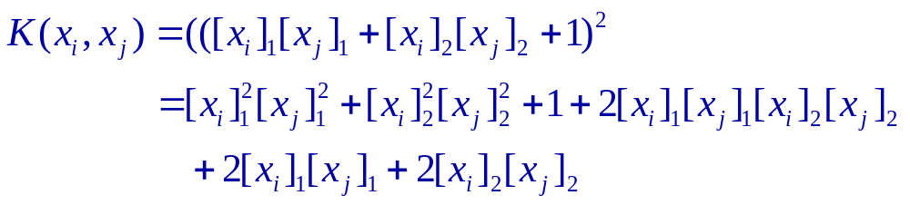

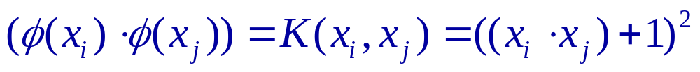
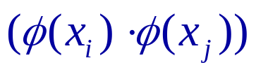

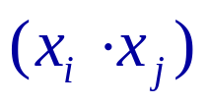
核技巧—常用核函数
为此，引进函数
有
比较(2)和(3)，可以发现
这是一个重要的等式，提示6维空间中的内积
可以通过计算 中2维空间中的内积 得到。

Slide 43
非线性支持向量分类机（1）
利用核技巧，可以将线性分类的学习方法应用到非线性分类问题中去，将线性支持向量机扩展到非线性支持向量机，只需将线性支持向量机对偶形式中的内积换成核函数。
非线性支持向量分类机的学习算法如下：

Slide 44
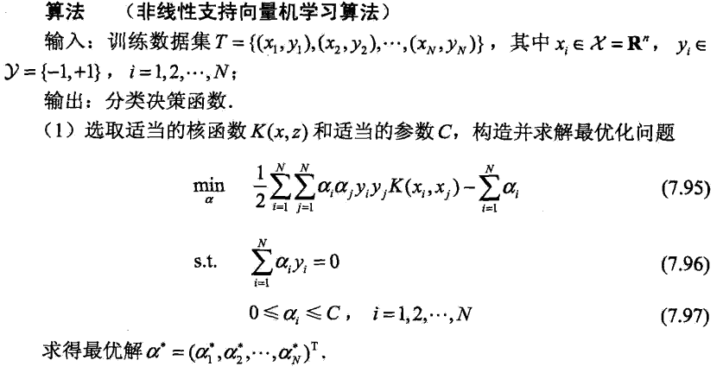
非线性支持向量分类机（2）

Slide 45
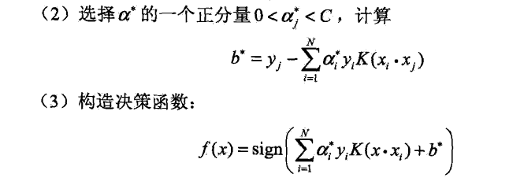

非线性支持向量分类机（3）
如果 满足Mercer定理条件时，算法中涉及的问题是凸二次规划问题，解释存在的。

Slide 46


非线性支持向量分类机（4）

Slide 47
SVM小结
SVM的解只与支持向量有关，得到稀疏解。
SVM利用核函数将非线性问题转化为线性问题。
SVM通过引入margin在经验风险和margin之间取得平衡。
SVM的核心思想得到了广泛的研究、推广和应用。研究何种核函数具有何种分类性质是一个重要方向。
大数据集的快速SVM算法研究。

